Slide 1

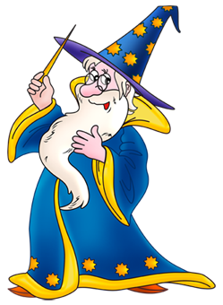
Интерактивный тренажёр
Правописание безударных гласных проверяемых ударением
Начать

Slide 2
Вставь пропущенные буквы
ловил
стрелял
страна
чинил

Slide 3
Вставь пропущенные буквы
звонил
родной
озеро
извини

Slide 4
Вставь пропущенные буквы
молоко
ворона
сорока
колосья

Slide 5
Вставь пропущенные буквы
дразнить
здоровье
холодок
котёнок

Slide 6
Вставь пропущенные буквы
сторона
повеселел
далеко
полоса

Slide 7
Список использованных источников
https://community.macmillan.org.uk/cancer_types/breast-cancer/f/38/p/149940/1166940
https://www.pinterest.com/pin/504121752022338939/

